Slide 1
Lập trình hướng đối tượng ~Nhóm 12~ Trần Văn Hiếu Lương Gia Tuấn

Slide 2

Quản lý kho máy in
Mô Tả Kho Máy In
Cấu Trúc Quản Lý Kho Máy In
Thực Thi Chương Trình

Slide 3
Mô Tả Kho Máy In
Thực tế việc quản lý kho các nhân viên hoặc người quản lý thường làm theo kiểu truyền thống và điều đó gây nên một số vấn đề.
Vấn đề được đặt ra là việc làm theo kiểu truyền thống đó sẽ tốn thời gian cho việc xử lý email, tìm kiếm email cũ, email thất lạc và phạm vị công tác, làm việc nhóm bị giới hạn do vị trí địa lý.
Giải pháp: Với công nghệ ngày nay phát triển vượt bậc và việc ứng dụng chúng vào những công việc đã trở nên tiện lợi, dễ dàng thu hút các doanh nghiệp.

Slide 4

Mô Tả Kho Máy In
Trong công việc quản lý kho sẽ có người phụ trách quản lý kho mặt hàng và người phụ trách vận chuyển các mặt hàng. Trong phần mềm quản lý kho máy in bao gồm các hoạt động hệ thống như sau:
Đăng nhập
Danh sách tài khoản
Home
Quản lý mặt hàng
Phiếu nhập/xuất
Phiếu chi tiết hàng hóa
Tồn kho

Slide 5

Cấu trúc quản lý kho máy in

Slide 6
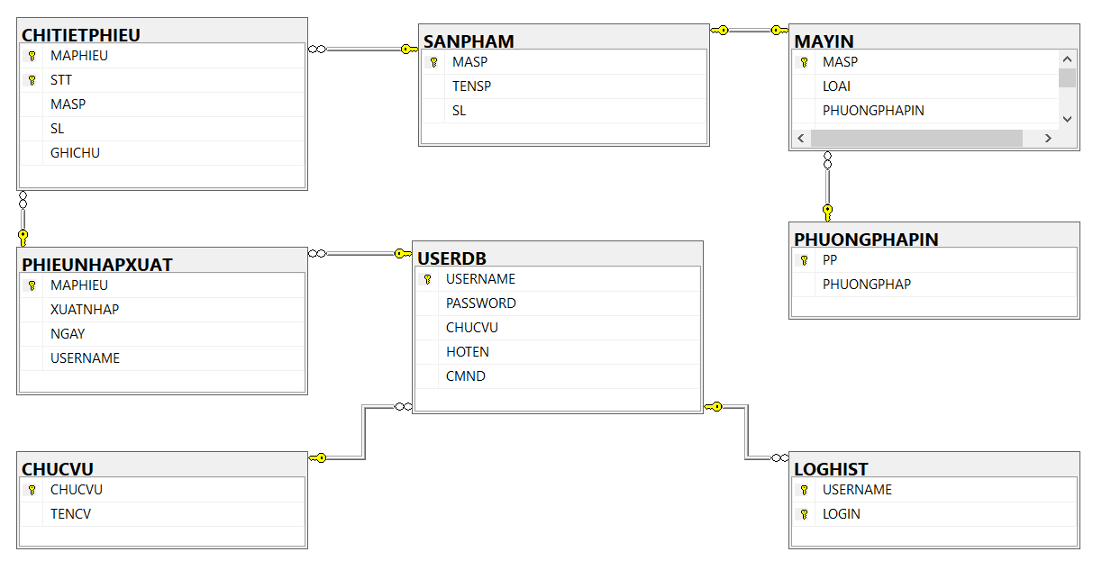
Cấu trúc quản lý kho máy in

Slide 7
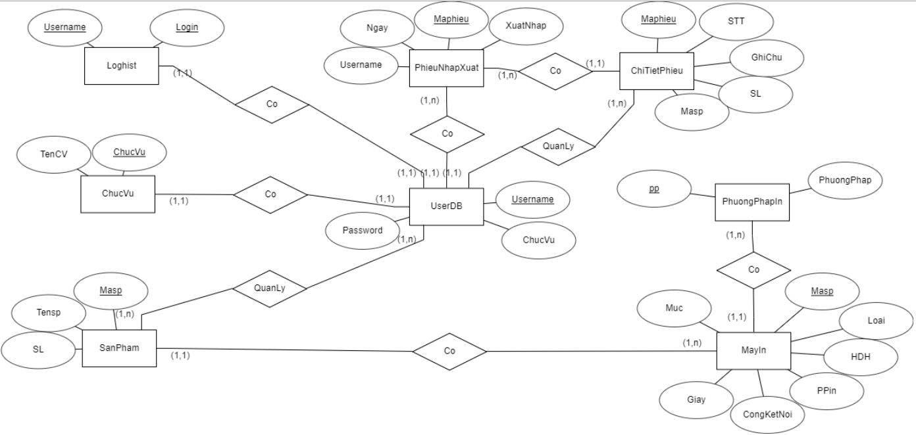
Cấu trúc quản lý kho máy in

Slide 8
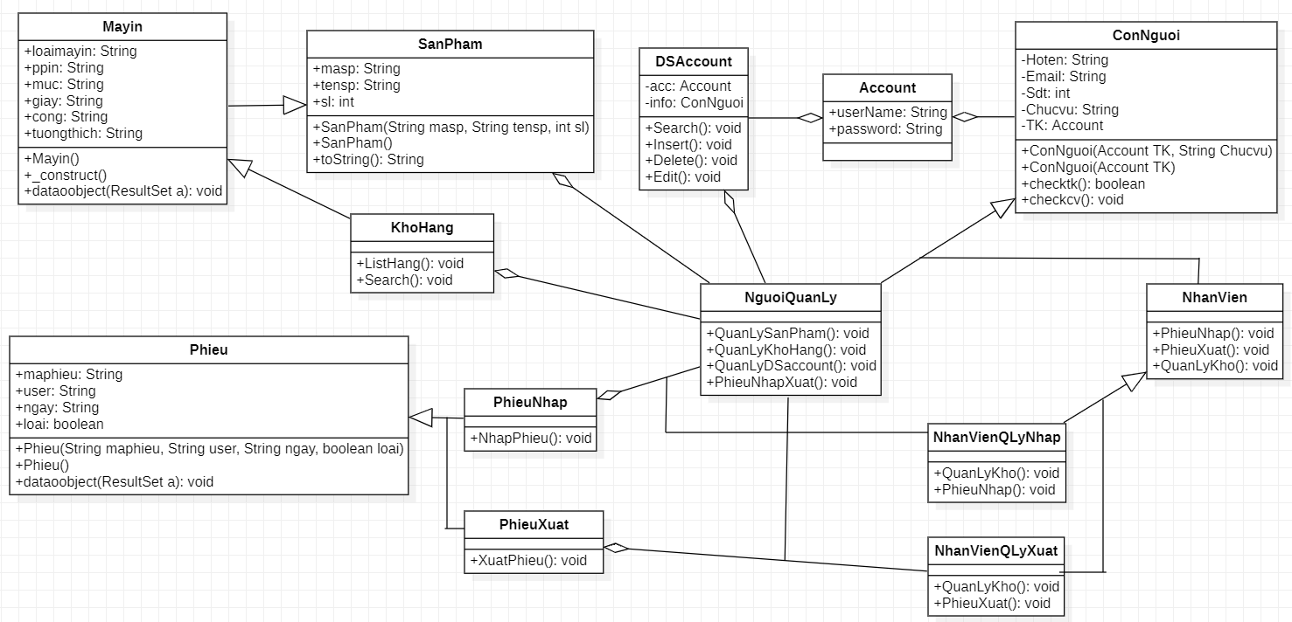
Cấu trúc quản lý kho máy in

Slide 9
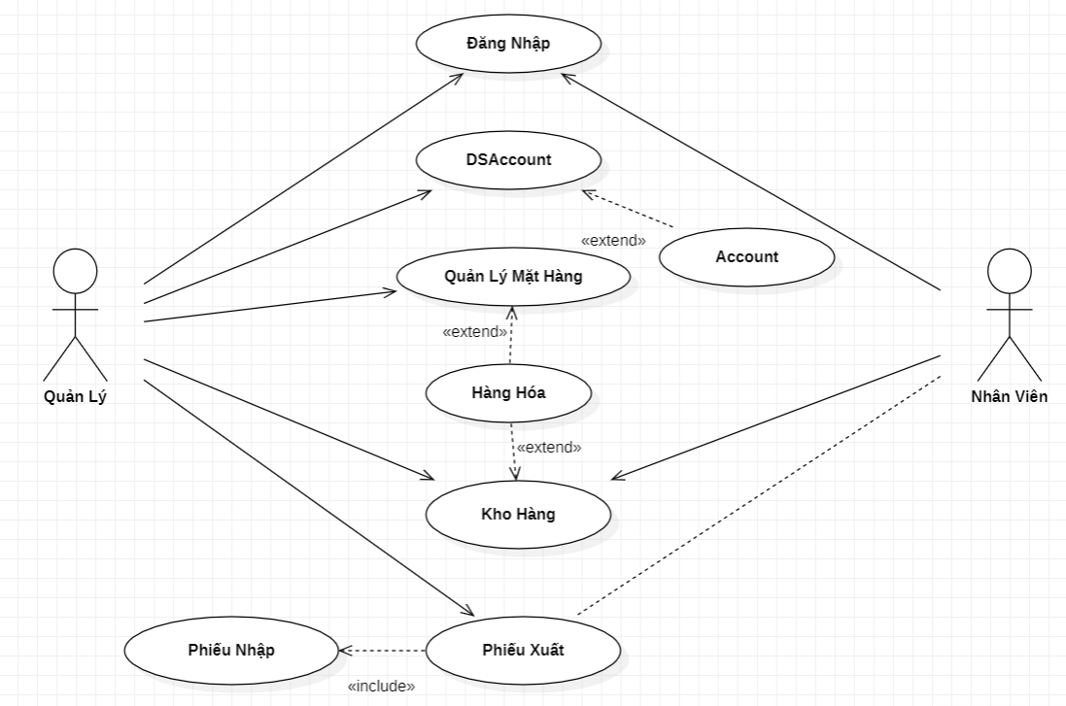
Cấu trúc quản lý kho máy in

Slide 10
Thực Thi Chương Trình

Slide 11
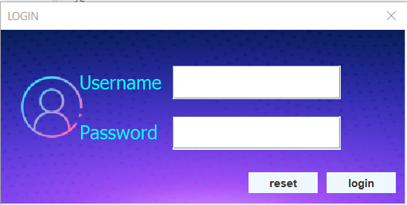
Thực Thi Chương Trình

Slide 12
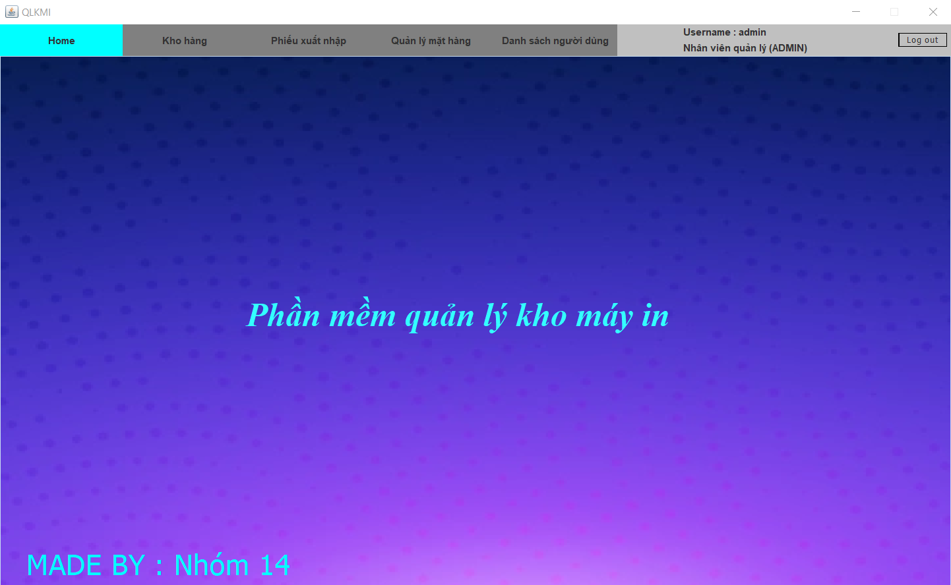
Thực Thi Chương Trình

Slide 13
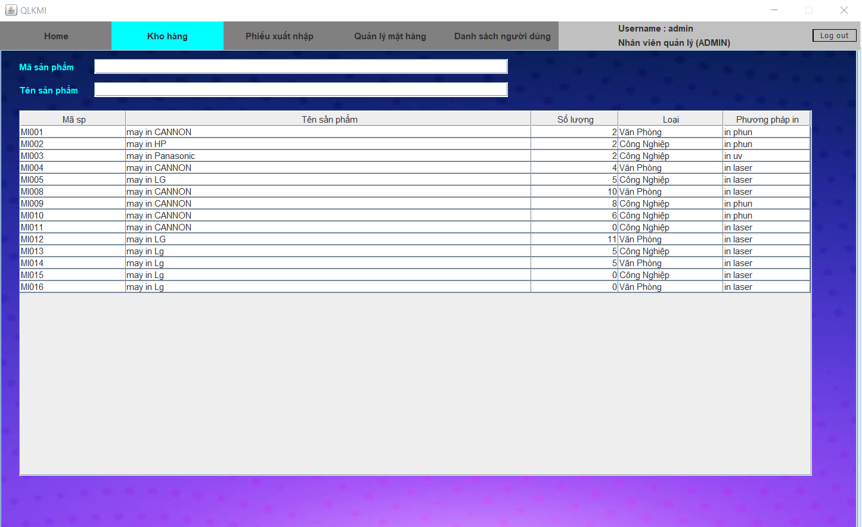
Thực Thi Chương Trình

Slide 14
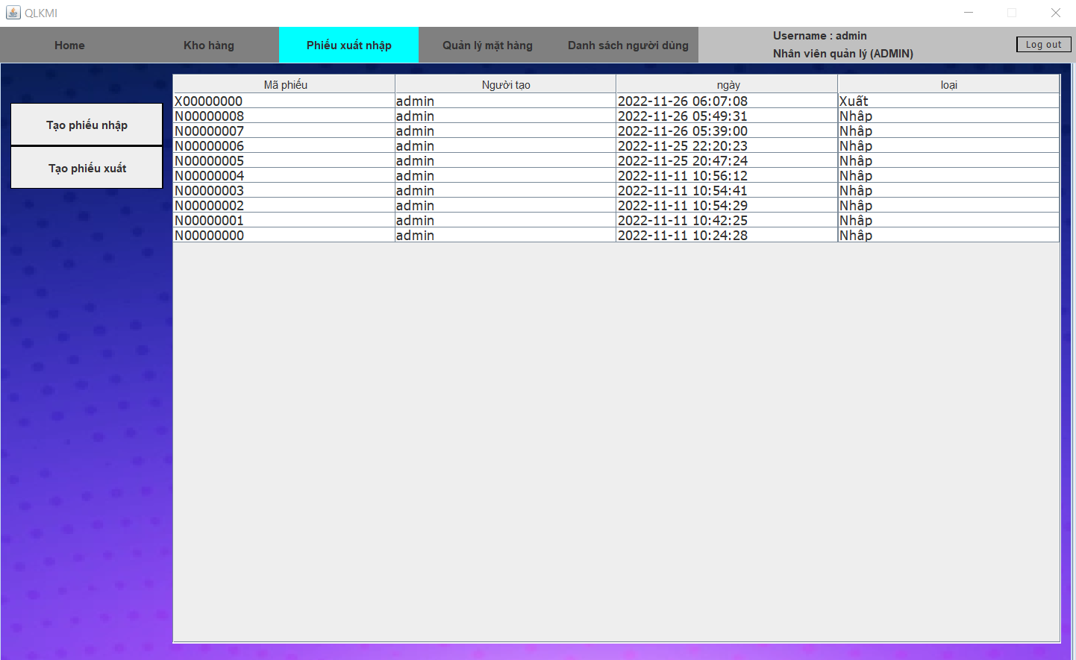
Thực Thi Chương Trình

Slide 15
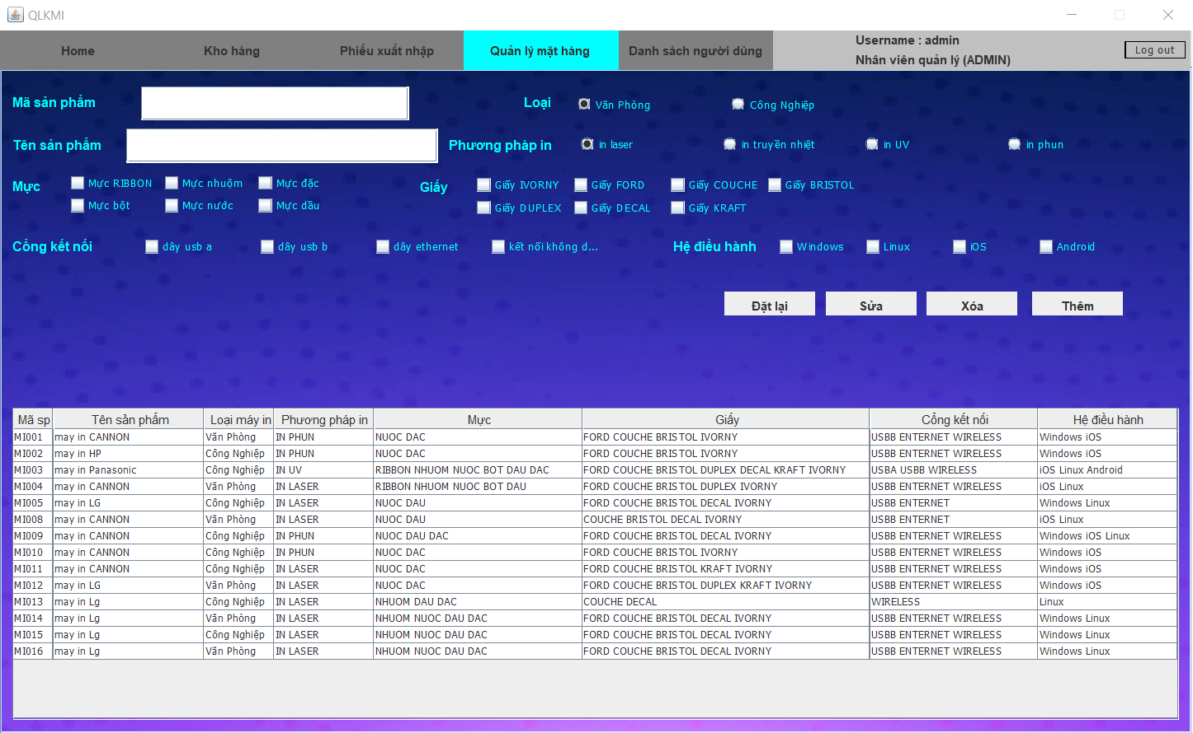
Thực Thi Chương Trình

Slide 16
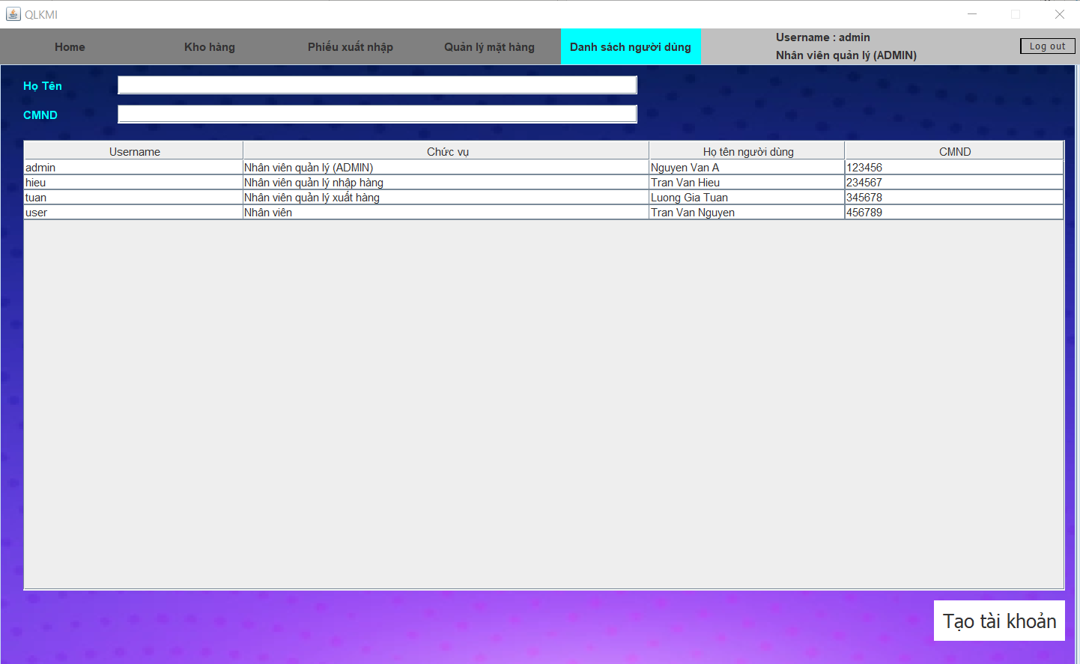
Thực Thi Chương Trình

Slide 17
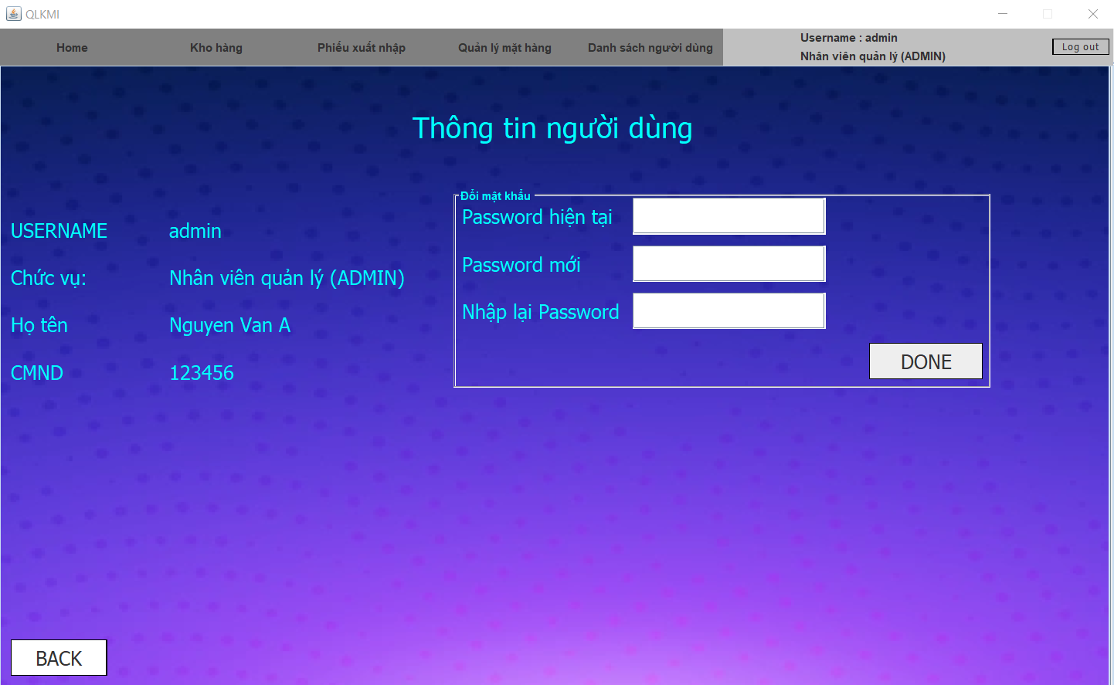
Thực Thi Chương Trình

Slide 18
Cảm ơn thầy và các bạn đã lắng nghe ^-^

